Slide 1
第六章 一阶电路
重点
1. 动态电路方程的建立及初始条件的确定；
2. 一阶电路的零输入响应、零状态响应和
全响应求解；
3. 稳态分量、暂态分量求解；
4. 一阶电路的阶跃响应和冲激响应。

Slide 2



6.1 动态电路的方程及其初始条件
1. 动态电路
含有动态元件电容和电感的电路称动态电路。
当动态电路状态发生改变时（换路）需要经历一个变化过程才能达到新的稳定状态。这个变化过程称为电路的过渡过程。
特点：
例
电阻电路
i
（t=0）
i
R₁
+
-
u_{s}
t
R₂
0
过渡期为零

Slide 3
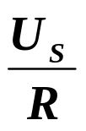
电容电路
K未动作前，电路处于稳定状态
i
(t = 0)
i = 0 , u_{C} = 0
R
+
U_{s}
K
u_{C}
C
K接通电源后很长时间，电容充电完毕，电路达到新的稳定状态
–
i
i = 0 , u_{C}= U_{s}
(t →∞)
R
+
u_{C}
u_{c}
U_{s}
U_{S}
C
–
?
i
0
t₁
t
前一个稳定状态
新的稳定状态
有一过渡期
过渡状态

Slide 4
(t <t₂)
i
K未动作前，电路处于稳定状态
R
+
U_{s}
u_{C}
i = 0 , u_{C}= U_{s}
C
–
K动作后很长时间，电容放电完毕，电路达到新的稳定状态
(t = t₂)
i
R
+
i = 0 , u_{C} = 0
K
u_{C}
C
–
u_{c}
U_{S}
i
第三个稳定状态
0
t₁
t
前一个稳定状态
第二个稳定状态
有一过渡期
过渡状态

Slide 5


电感电路
K未动作前，电路处于稳定状态
i
(t = 0)
i = 0 , u_{L} = 0
R
+
U_{s}
K
u_{L}
L
K接通电源后很长时间，电路达到新的稳定状态，电感视为短路
–
i
u_{L}= 0, i=U_{s} /R
(t →∞)
R
+
i
U_{s}
u_{L}
L
U_{S}/R
–
?
U_{L}
0
t₁
t
有一过渡期
前一个稳定状态
新的稳定状态
过渡状态

Slide 6
i
(t →∞)
K未动作前，电路处于稳定状态
R
+
u_{L}
L
u_{L}= 0, i=U_{s} /R
U_{s}
–
K断开瞬间
i = 0 , u_{L} = ∞
i
R
+
U_{s}
K
u_{L}
L
注意工程实际中的过电压过电流现象
–

Slide 7
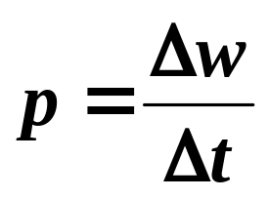


换路
电路结构、状态发生变化
支路接入或断开
电路参数变化
过渡过程产生的原因
电路内部含有储能元件 L 、C，电路在换路时能量发生变化，而能量的储存和释放都需要一定的时间来完成。

Slide 8
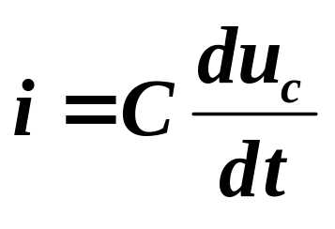
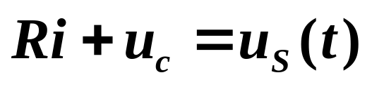
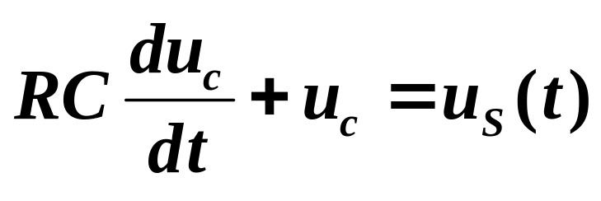
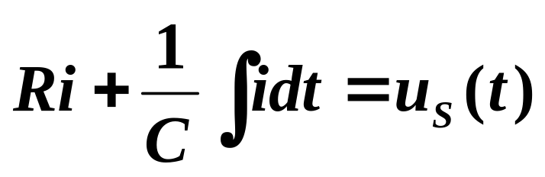
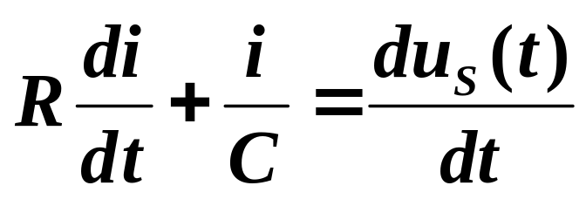
i
2. 动态电路的方程
(t >0)
R
+
应用KVL和电容的VCR得：
u_{s}（t）
u_{C}
C
–
若以电流为变量：

Slide 9
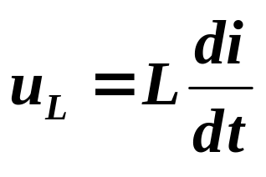
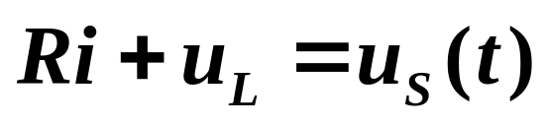
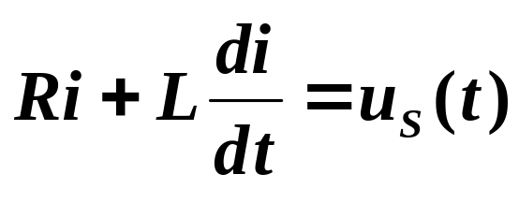
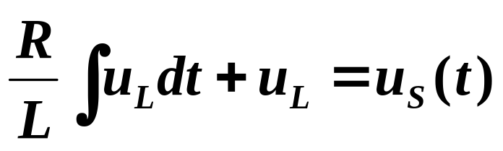
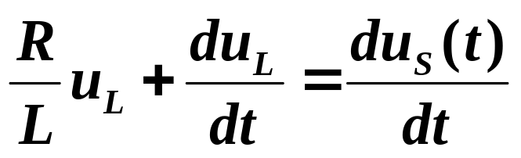

应用KVL和电感的VCR得：
i
(t >0)
R
+
u_{s}（t）
u_{L}
L
–
若以电感电压为变量：
一阶电路
有源
电阻
电路
一个
动态
元件

Slide 10
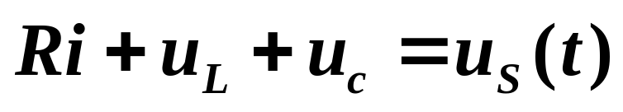
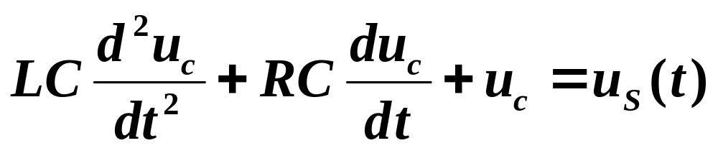
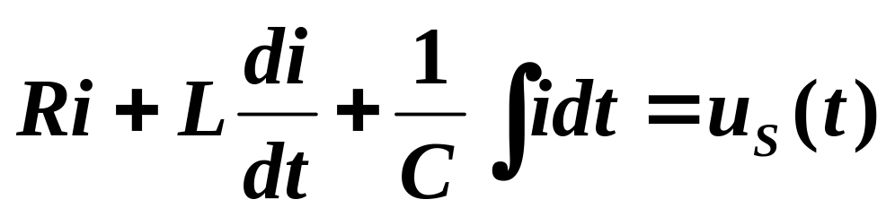
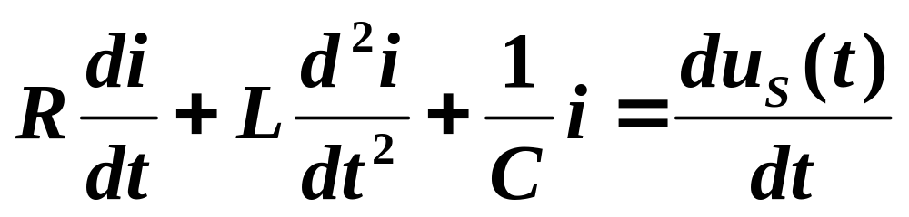
i
(t >0)
＋
+
u_{S}（t）
R
u_{L}
L
u_{C}
－
－
＋
–
C
二阶电路
若以电流为变量：

Slide 11
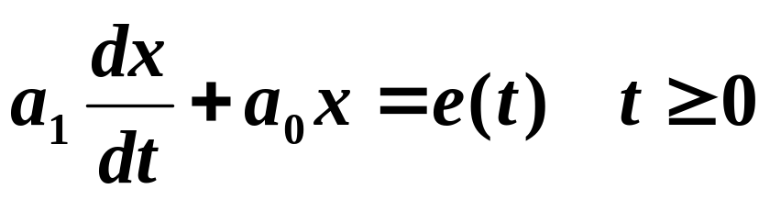
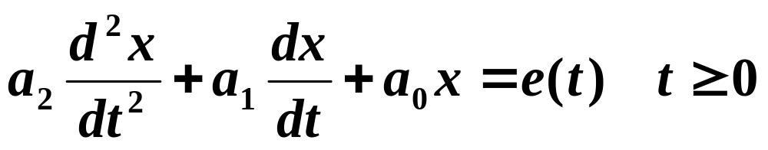
结论：
（1）描述动态电路的电路方程为微分方程；
（2）动态电路方程的阶数等于电路中动态元件的个数；
一阶电路
一阶电路中只有一个动态元件,描述电路的方程是一阶线性微分方程。
二阶电路
二阶电路中有二个动态元件,描述电路的方程是二阶线性微分方程。

Slide 12
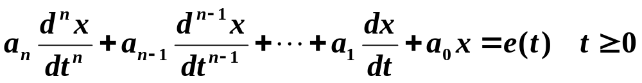
高阶电路
电路中有多个动态元件，描述电路的方程是高阶微分方程。
动态电路的分析方法
（1）根据KVl、KCL和VCR建立微分方程

Slide 13
（2）求解微分方程
时域分析法
复频域分析法
本章采用
经典法
拉普拉斯变换法
状态变量法
状态变量法
卷积积分
付氏变换
数值法
工程中高阶微分方程应用计算机辅助分析求解。

Slide 14
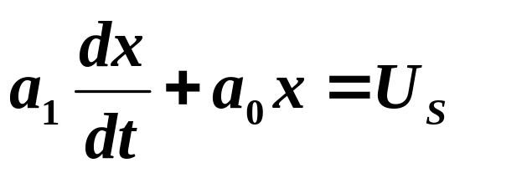
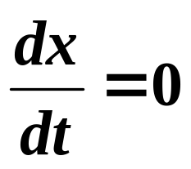

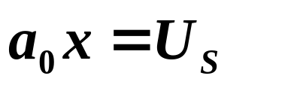
稳态分析和动态分析的区别
稳态
动态
恒定或周期性激励
任意激励
换路发生很长时间后状态
换路发生后的整个过程
微分方程的特解
微分方程的一般解

Slide 15

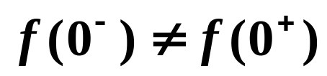
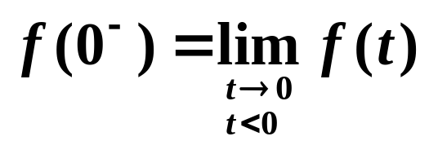
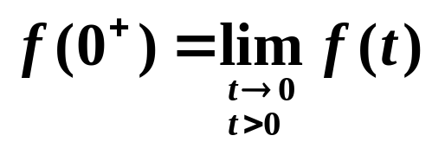
3. 电路的初始条件
f(t)
(1) t = 0＋与t = 0－的概念
认为换路在 t=0时刻进行
t
0－
0
0＋
0－ 换路前一瞬间
0＋ 换路后一瞬间
初始条件为 t = 0＋时u ，i 及其各阶导数的值

Slide 16
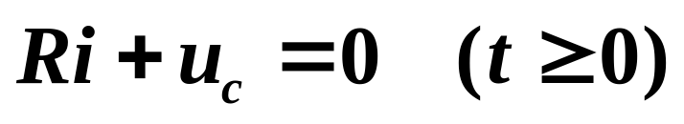
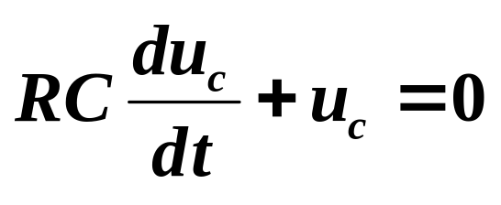

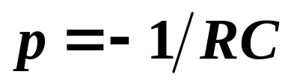
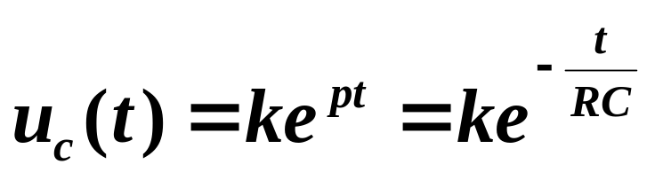
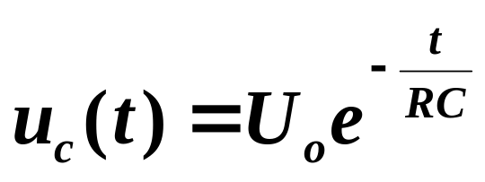
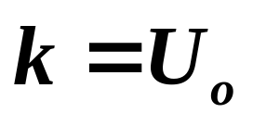
例
图示为电容放电电路，电容原先带有电压U_{o},求开关闭合后电容电压随时间的变化。
(t=0)
+
解
C
u_{C}
R
－
i
特征根方程：
得通解：
代入初始条件得：
说明在动态电路的分析中，初始条件是得到确定解答的必需条件。

Slide 17
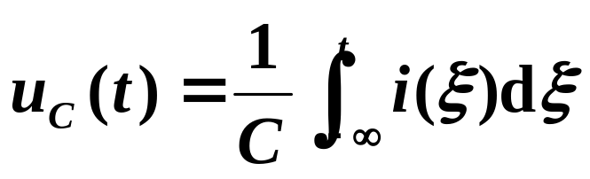
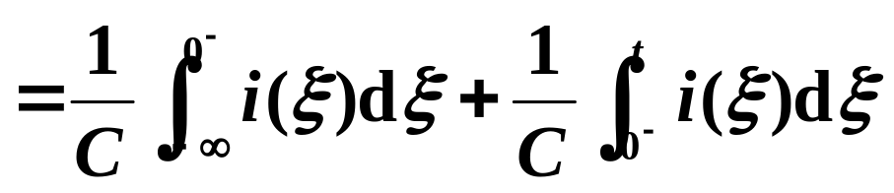
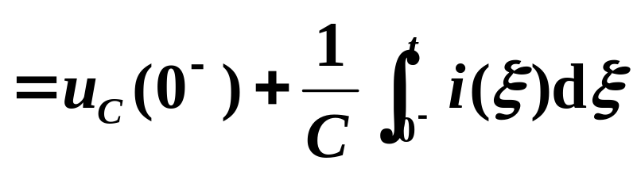
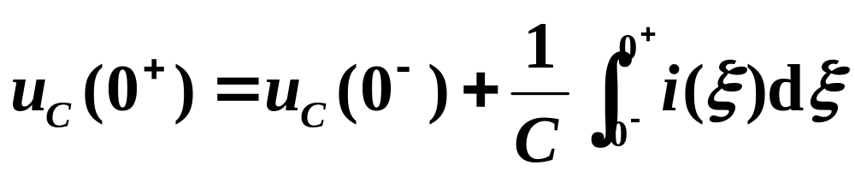
(2) 电容的初始条件
i
+
u_{c}
-
C
0
t = 0⁺时刻
当i(ξ)为有限值时
u_{C} (0⁺) = u_{C} (0－)
电荷守恒
q =C u_{C}
q (0⁺) = q (0－)
结论
换路瞬间，若电容电流保持为有限值，
则电容电压（电荷）换路前后保持不变。

Slide 18
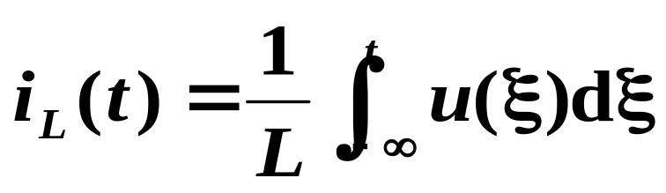
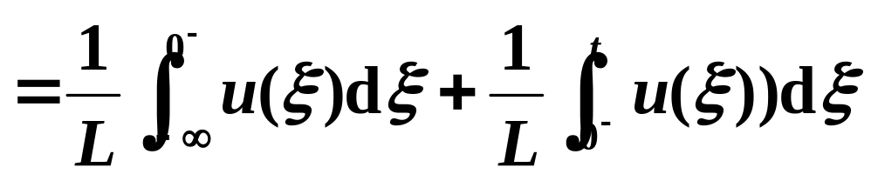
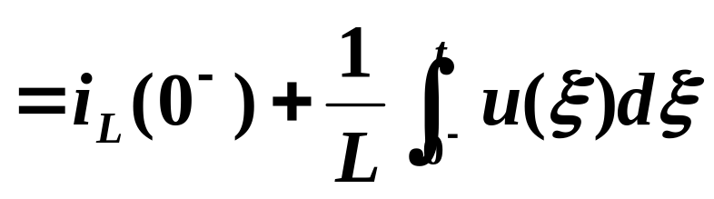
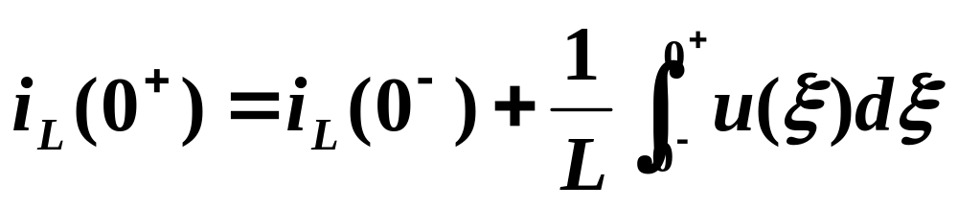

(3) 电感的初始条件
+
i
_{L}
L
u
-
0
t = 0⁺时刻
i_{L}(0＋)= i_{L}(0－)
当u为有限值时
磁链守恒
ψ_{L} (0＋)= ψ_{L} (0－)
结论
换路瞬间，若电感电压保持为有限值，
则电感电流（磁链）换路前后保持不变。

Slide 19
（4）换路定律
q_{c} (0⁺) = q_{c} (0－)
换路瞬间，若电容电流保持为有限值，
则电容电压（电荷）换路前后保持不变。
u_{C} (0⁺) = u_{C} (0－)
ψ_{L} (0⁺)= ψ_{L} (0－)
换路瞬间，若电感电压保持为有限值，
则电感电流（磁链）换路前后保持不变。
i_{L}(0⁺)= i_{L}(0－)
注意:
（1）电容电流和电感电压为有限值是换路定律成立的条件。
（2）换路定律反映了能量不能跃变。

Slide 20
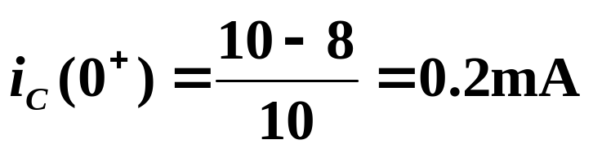
5.电路初始值的确定
(1) 由0－电路求 u_{C}(0－)或i_{L}(0－)
例1
+
-
+
u_{C}
-
求 i_{C}(0⁺)
10k
电容开路
40k
10V
+
-
i
10k
+
u_{C}
-
i_{C}
40k
u_{C}(0－)=8V
10V
k
(2) 由换路定律
u_{C} (0⁺) = u_{C} (0－)=8V
+
8V
₋
+
-
i
10k
(3) 由0⁺等效电路求 i_{C}(0⁺)
10V
i_{C}
0⁺等效电路
电容用电压源替代
i_{C}(0－₋)=0 i_{C}(0₊)

Slide 21
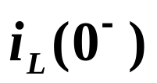
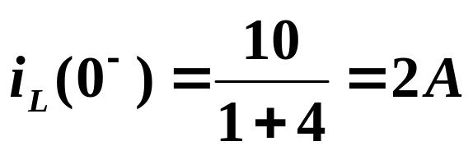
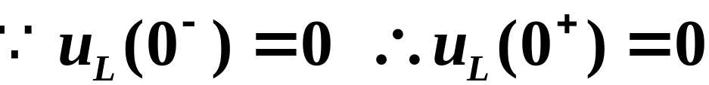

例 2
t = 0时闭合开关k , 求 u_{L}(0⁺)
解
先求
1Ω
4Ω
1Ω
4Ω
电感短路
+
u_{L}
-
K
L
10V
10V
i_{L}
0⁺电路
1Ω
4Ω
×
+
u_{L}
-
2A
10V
由换路定律:
i_{L}(0⁺)= i_{L}(0－) =2A
电感用电流源替代

Slide 22
求初始值的步骤:
1. 由换路前电路（一般为稳定状态）求u_{C}(0－)和i_{L}(0－)；
2. 由换路定律得 u_{C}(0⁺) 和 i_{L}(0⁺)。
3. 画0⁺等效电路。
a. 换路后的电路
b. 电容（电感）用电压源（电流源）替代。
（取0⁺时刻值，方向与原假定的电容电压、电感电流方向相同）。
4. 由0⁺电路求所需各变量的0⁺值。

Slide 23
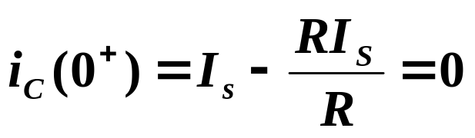
例3
求 i_{C}(0⁺) , u_{L}(0⁺)
解
由0－电路得：
L
i_{L}
i_{C}
+
u_{L}
–
+
I_{S}
R
C
u_{C}
I_{S}
R
0－电路
K(t=0)
–
i_{L}(0⁺) = i_{L}(0－) = I_{S}
0⁺电路
I_{S}
u_{C}(0⁺) = u_{C}(0－) = RI_{S}
+
–
i_{C}
u_{L}
+
R
R I_{S}
由0＋电路得：
–
u_{L}(0⁺)= - RI_{S}

Slide 24
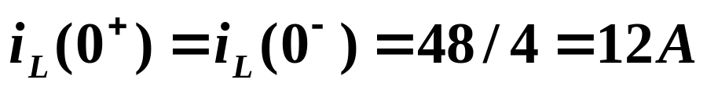
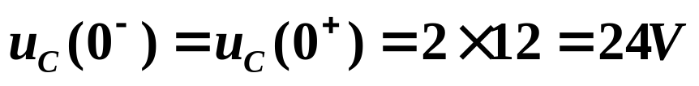
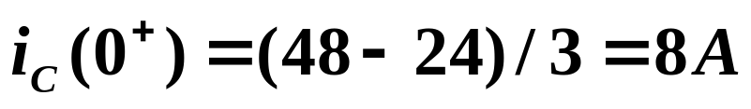
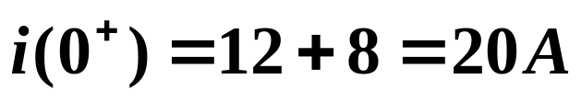
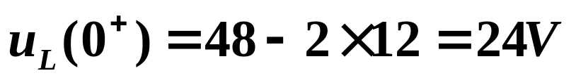
例3
求K闭合瞬间各支路电流和电感电压
2Ω
解
由0－电路得：
+
u_{L}
-
+
-
L
3Ω
2Ω
3Ω
K
+
-
48V
C
48V
i_{L}
2Ω
+
i_{L}
u_{C}
2Ω
－
由0⁺电路得：
+
-
i
+
-
u_{L}
i_{C}
3Ω
+
-
48V
12A
24V
2Ω

Slide 25
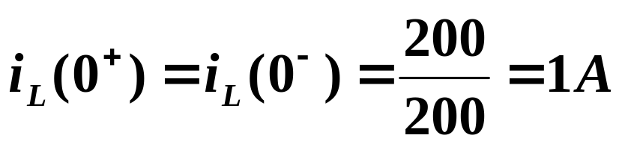





例4
求K闭合瞬间流过它的电流值。
L
C
解
（1）确定0－值
i_{L}
+
－
u_{C}
100Ω
100Ω
100Ω
+
200V
-
K
（2）给出0＋等效电路
u_{L}
100V
+
－
+
－
i_{C}
1A
100Ω
100Ω
100Ω
+
200V
-

Slide 26






6.2 一阶电路的零输入响应
零输入响应
换路后外加激励为零，仅由动态元件初始储能所产生的电压和电流。
1. RC电路的零输入响应
已知 u_{C} (0－)=U₀
K(t=0)
i
+
+
C
u_{C}
u_{R}
R
u_{R}= Ri
–
–
特征方程
RCp+1=0
特征根
则

Slide 27




代入初始值 u_{C} (0⁺)=u_{C}(0－)=U₀
A=U₀

Slide 28

从以上各式可以得出：
（1）电压、电流是随时间按同一指数规律衰减的函数；
U₀
u_{C}
i
连续函数
I₀
跃变
0
0
t
t
（2）响应与初始状态成线性关系，其衰减快慢与RC有关；
令 τ =RC , 称τ为一阶电路的时间常数

Slide 29

τ = R C
时间常数 τ 的大小反映了电路过渡过程时间的长短
u_{c}
τ 大 → 过渡过程时间长
U₀
τ 大
τ 小 → 过渡过程时间短
0
τ 小
t
物理含义
电压初值一定：
C 大（R一定） W=Cu²/2 储能大
放电时间长
R 大（ C一定） i=u/R 放电电流小

Slide 30



t
0 τ 2τ 3τ 5τ
U₀ U₀ e ⁻¹ U₀ e ⁻² U₀ e ⁻³ U₀ e ⁻⁵
U₀ 0.368 U₀ 0.135 U₀ 0.05 U₀ 0.007 U₀
τ：电容电压衰减到原来电压36.8%所需的时间。
工程上认为, 经过 3τ－5τ, 过渡过程结束。
t₁时刻曲线的斜率等于
u_{c}
I₀
τ＝ t₂－t₁
次切距的长度
0
t₁
t₂
t
τ

Slide 31






（3）能量关系
电容不断释放能量被电阻吸收,
直到全部消耗完毕.
+
u_{C}
C
R
设u_{C}(0⁺)=U₀
－
电容放出能量：
电阻吸收（消耗）能量：

Slide 32





例
已知图示电路中的电容原本充有24V电压，求K闭合后，电容电压和各支路电流随时间变化的规律。
i₁
解
这是一个求一阶RC零输入响应问题，有：
K
+
2Ω
i₂
5F
u_{C}
3Ω
6Ω
－
i₃
等效电路
t >0
+
i₁
5F
u_{C}
4Ω
－
分流得：

Slide 33





2. RL电路的零输入响应
i
R₁
R
+
U_{S}
L
u_{L}
K(t=0)
–
t >0
特征方程 Lp+R=0
i
R
+
特征根
L
u_{L}
–
代入初始值 i(0⁺)= I₀
A= i(0⁺)= I₀

Slide 34


从以上式子可以得出：
（1）电压、电流是随时间按同一指数规律衰减的函数；
u_{L}
I₀
i_{L}
连续函数
t
跃变
-RI₀
0
t
（2）响应与初始状态成线性关系，其衰减快慢与L/R有关；

Slide 35


令 τ = L/R , 称为一阶RL电路时间常数
τ = L/R
时间常数 τ 的大小反映了电路过渡过程时间的长短
τ 大 → 过渡过程时间长
τ 小 → 过渡过程时间短
物理含义
电流初值i(0)一定：
L大 W=Li²/2 起始能量大
R小 P=Ri² 放电过程消耗能量小
放电慢
τ大

Slide 36





（3）能量关系
电感不断释放能量被电阻吸收,
直到全部消耗完毕.
i
R
+
设i_{L}(0⁺)=I₀
L
u_{L}
–
电感放出能量：
电阻吸收（消耗）能量：

Slide 37





例1
t=0时 , 打开开关K，求u_{v}。
电压表量程：50V
K(t=0)
解
i_{L} (0⁺) = i_{L}(0－) = 1 A
i_{L}
+
R_{V}
10kΩ
R=10Ω
u_{V}
V
10V
L=4H
–
i_{L}
u_{V} (0⁺)=－ 10000V 造成
损坏。
V
R
10V
L
现象 ：电压表坏了

Slide 38





例2
t=0时 , 开关K由1→2，求电感电压和电流及开关两端电压u₁₂。
解
K(t=0)
2Ω
+
1
2
i_{L}
3Ω
24V
6Ω
+
–
4Ω
u_{L}
6H
4Ω
－
t >0
i
R
+
L
u_{L}
–

Slide 39

小结
一阶电路的零输入响应是由储能元件的初值引起的
响应, 都是由初始值衰减为零的指数衰减函数。
u_{C} (0⁺) = u_{C} (0－)
RC电路
i_{L}(0⁺)= i_{L}(0－)
RL电路
2. 衰减快慢取决于时间常数τ
RC电路 τ = RC , RL电路 τ = L/R
R为与动态元件相连的一端口电路的等效电阻。
3. 同一电路中所有响应具有相同的时间常数。
4.一阶电路的零输入响应和初始值成正比，称为零输入线性。

Slide 40


6.3 一阶电路的零状态响应
动态元件初始能量为零，由t >0电路中外加输入激励作用所产生的响应。
零状态响应
1. RC电路的零状态响应
列方程：
K(t=0)
i
R
+
u_{R}
–
+
U_{S}
u_{C}
非齐次线性常微分方程
C
u_{C} (0－)=0
–
非齐次方程特解
齐次方程通解
解答形式为：

Slide 41






特解（强制分量，稳态分量）
的特解
与输入激励的变化规律有关，为电路的稳态解
通解（自由分量，暂态分量）
的通解
变化规律由电路参数和结构决定
全解
由初始条件 u_{C} (0⁺)=0 定积分常数 A
u_{C} (0⁺)=A+U_{S}= 0
A= － U_{S}

Slide 42



从以上式子可以得出：
（1）电压、电流是随时间按同一指数规律变化的函数；
电容电压由两部分构成：
稳态分量（强制分量）
+
暫态分量（自由分量）
u_{c}
u_{C}“
U_{S}
i
跃变
t
0
u_{C}‘
-U_{S}
连续函数
0
t

Slide 43





（2）响应变化的快慢，由时间常数τ＝RC决定；τ大，充电
慢，τ小充电就快。
R
（3）响应与外加激励成线性关系；
+
C
（4）能量关系
U_{S}
-
电容储存：
电源提供能量：
电阻消耗
电源提供的能量一半消耗在电阻上，一半转换成电场能量储存在电容中。

Slide 44




t=0时 , 开关K闭合，已知 u_{C}（0－）=0，求（1）电容电压和电流，（2）u_{C}＝80V时的充电时间t 。
例
K
解
(1) 这是一个RC电路零状态响应问题，有：
i
+
+
10μF
100V
u_{C}
-
500Ω
－
（2）设经过t₁秒，u_{C}＝80V

Slide 45






2. RL电路的零状态响应
i_{L}
K(t=0)
R
已知i_{L}(0－)=0，电路方程为：
+
u_{R}
–
+
U_{S}
u_{L}
L
–
i_{L}
t
0
u_{L}
U_{S}
0
t

Slide 46





例1
t=0时 ,开关K打开，求t>0后i_{L、}u_{L}的变化规律 。
这是一个RL电路零状态响应问题，先化简电路，有：
R
80Ω
解
10A
+
u_{L}
2H
200Ω
300Ω
K
i_{L}
–
t>0
10A
+
u_{L}
R_{eq}
2H
i_{L}
–

Slide 47







例2
t=0时 ,开关K打开，求t>0后i_{L、}u_{L}的及电流源的端电压。
5Ω
10Ω
这是一个RL电路零状态响应问题，先化简电路，有：
解
2A
10Ω
+
+
u
K
2H
u_{L}
i_{L}
–
–
t>0
R_{eq}
+
+
u_{L}
U_{S}
2H
－
i_{L}
–

Slide 48

6.4 一阶电路的全响应
全响应
电路的初始状态不为零，同时又有外加激励源作用时电路中产生的响应。
1. 全响应
K(t=0)
i
R
以RC电路为例，电路微分方程：
+
u_{R}
–
+
U_{S}
u_{C}
C
–
由起始值定A
u_{C} (0－)=U₀
解答为 u_{C}(t) = u_{C}' + u_{C}"
稳态解 u_{C}' = U_{S}
u_{C} (0⁺)=A+U_{S}=U₀
暂态解
∴ A=U₀ - U_{S}
τ=RC

Slide 49



强制分量(稳态解)
自由分量(暂态解)
2. 全响应的两种分解方式
u_{c}
稳态解
（1） 着眼于电路的两种工作状态
U_{S}
u_{C}'
全响应 =
强制分量(稳态解)
+
自由分量(暂态解)
u_{c}
U₀
全解
t
0
u_{C}"
U₀
-U_{S}
暂态解
物理概念清晰

Slide 50

(2). 着眼于因果关系
便于叠加计算
零状态响应
零输入响应
全响应= 零状态响应 + 零输入响应
K(t=0)
i
K(t=0)
K(t=0)
R
i
i
R
R
u_{R}
+
+
+
+
–
u_{R}
u_{R}
+
–
u_{C}
=
+
–
+
U_{S}
U_{S}
u_{C}
u_{C}
C
C
C
–
–
–
u_{C} (0－)=U₀
u_{C} (0－)=0
u_{C} (0－)=U₀

Slide 51
零输入响应
零状态响应
u_{c}
全响应
U_{S}
U₀
零状态响应
t
0
零输入响应

Slide 52



例1
t=0时 ,开关K打开，求t>0后的i_{L、}u_{L}
解
这是一个RL电路全响应问题，有：
8Ω
4Ω
i_{L}
K(t=0)
+
+
u_{L}
24V
0.6H
–
－
零输入响应：
零状态响应：
全响应：

Slide 53






或求出稳态分量：
全响应：
6＝2＋A
A=4
代入初值有：
例2
t=0时 ,开关K闭合，求t>0后的i_{C、}u_{C}及电流源两端的电压。
解
这是一个RC电路全响应问题，有：
1Ω
1Ω
1Ω
+
+
稳态分量：
+
10V
u_{C}
u
–
－
1A
－
全响应：
A=－10

Slide 54


1Ω
1Ω
1Ω
+
+
+
24V
u_{C}
u
–
－
1A
－

Slide 55







3. 三要素法分析一阶电路
一阶电路的数学模型是一阶微分方程：
其解答一般形式为：
令 t = 0⁺
直流激励时：
用t→∞的稳态电路求解
用0⁺等效电路求解
分析一阶电路问题转为求解电路的三个要素的问题

Slide 56




例1
已知：t=0时合开关，求换路后的u_{C}(t) 。
u_{c}
(V)
2Ω
+
-
2
u_{C}
1Ω
1A
3F
0.667
解
0
t

Slide 57







例2
t=0时 ,开关闭合，求t>0后的i_{L、}i_{1、}i₂
解
三要素为：
i₁
5Ω
5Ω
i₂
i_{L}
+
+
0.5H
20V
10V
–
–
应用三要素公式

Slide 58






三要素为：
i₁
5Ω
5Ω
i₂
+
+
2A
20V
10V
–
–
0＋等效电路

Slide 59





例3
已知：t=0时开关由1→2，求换路后的u_{C}(t) 。
解
三要素为：
i₁
4Ω
2
+
2A
1
u_{C}
4Ω
1Ω
－
－
2i₁
8V
0.1F
+
－
+
i₁
4Ω
+
4Ω
u
2i₁
－
+
－

Slide 60









例4
已知：t=0时开关闭合，求换路后的电流i(t) 。
解
三要素为：
1H
5Ω
i
+
2Ω
10V
S
–
0.25F

Slide 61





k₁(t=0)
i
已知：电感无初始储能
t = 0 时合k₁ , t =0.2s时合k₂
求两次换路后的电感电流i(t)。
例5
2Ω
1H
3Ω
10V
k₂(t=0.2s)
解
0 < t < 0.2s
t > 0.2s

Slide 62


(0 < t ≤ 0.2s)
( t ≥ 0.2s)
i
(A)
5
2
1.26
0.2
t(s)

Slide 63










R
i
例6 脉冲序列分析
u_{R}
1. RC电路在单个脉冲作用的响应
u_{s}
u_{c}
C
(1) 0<t<T
u_{s}
1
t
0
T

Slide 64






(2) t >T
u_{c}(t )
t
0
u_{R}(t )

Slide 65
(a) τ<<T, u_{R}为输出
R
i
u_{R}
u_{R}
u_{s}
u_{c}
C
t
0
输出近似为输入的微分
T
u_{C}
(b) τ >>T, u_{c}为输出
t
输出近似为输入的积分
0
T

Slide 66
2. 脉冲序列分析
R
i
u_{R}
(a) τ<<T
u_{s}
u_{c}
C
u_{R}
u_{c}
t
0

Slide 67
R
i
(b) τ >T
u_{R}
u_{s}
u_{c}
C
u_{c}
U₂
U₁
t
0
u_{R}

